Slide 1

Projet 9 : Produire une étude de marché avec python
Missions : Effectuer une première analyse des pays cibles pour l’exportation de poulet

Slide 2
Sommaire
I. Importations des librairies
II. Importations des données (préparation et nettoyage des données et jointures)
III. Méthode Kmeans
IV. Méthode de classification dendrogramme
V. Analyse des groupes
VI. Analyse des composants principales (ACP)
VII. Conclusion

Slide 3
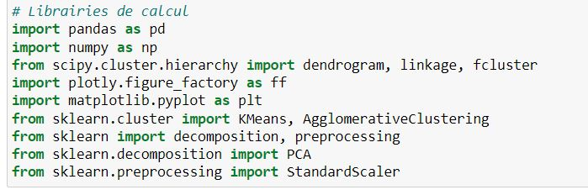
I. Importations des librairies
Librairie utilisé :
Pandas
Numpy
Scipy
Matplolib
sklearn

Slide 4
II. Importations des données
DisponibiliteAlimentaire_2017
indice production brut
PIB_2017
Population_2000_2018

Slide 5
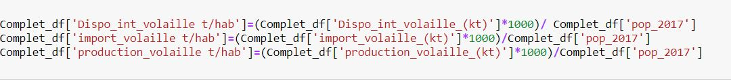
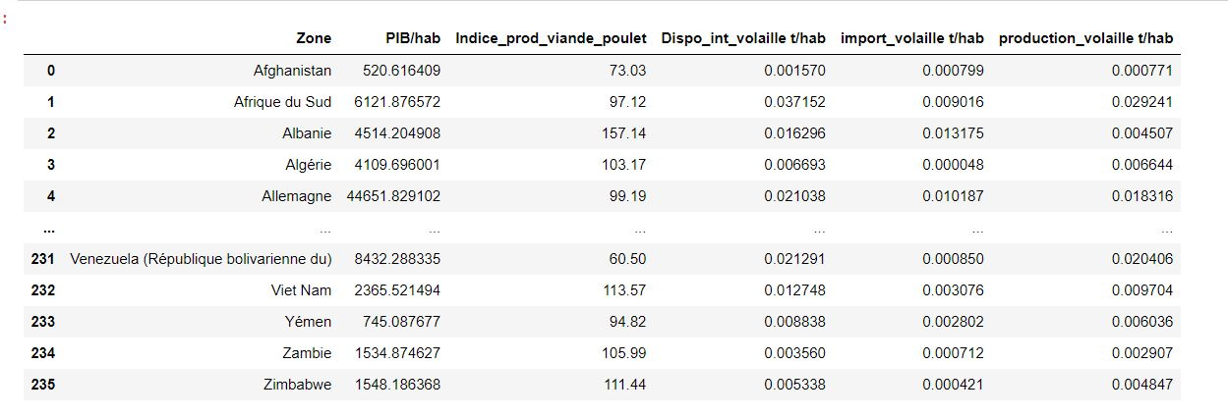
II. Importations des données

Slide 6
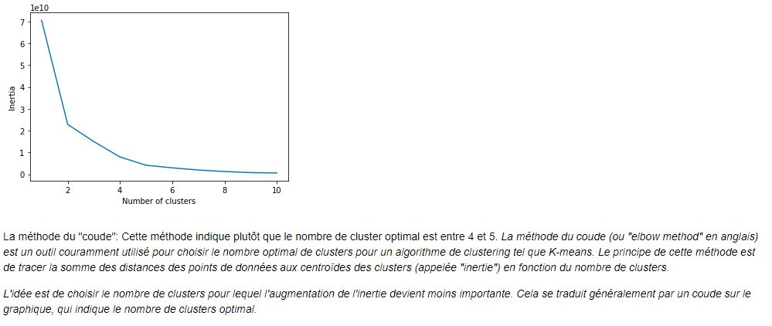
III. Méthode Kmeans

Slide 7
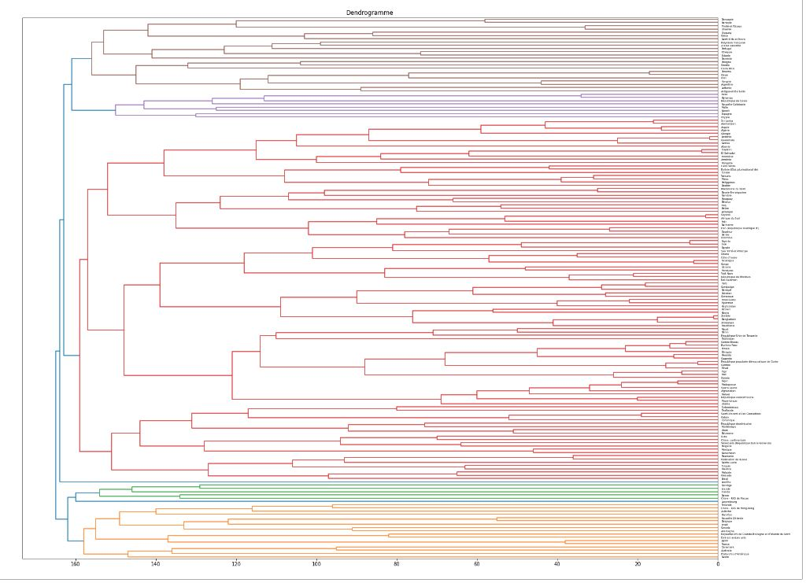
IV. Méthode de classification dendrogramme

Slide 8
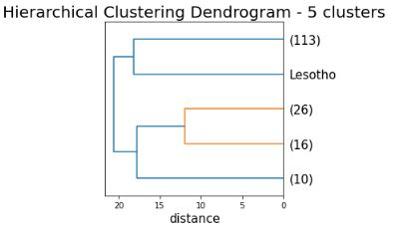
V. Analyse des groupes

Slide 9
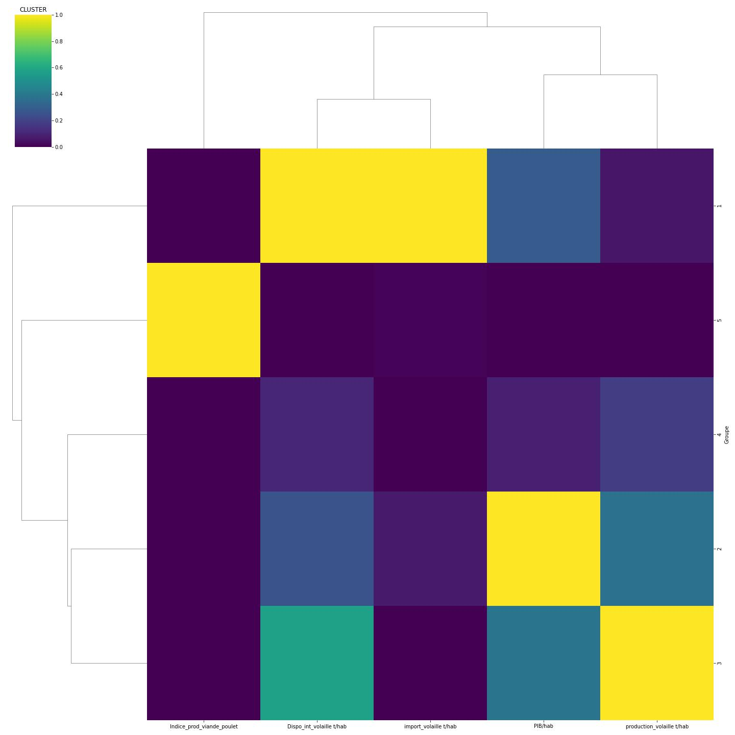
V. Analyse des groupes

Slide 10





GROUPE 1 Ce groupe inclus essentiellement des pays avec :
- Un PIB assez important;
Un Indice production de viande de poulet le plus faible des 5 groupes ;
Une Disponibilité intérieur en volaille t/hab le plus élevés ;
Une Importation t/hab le plus élevé ;
Une production de volaille t/hab un des plus faible
GROUPE 2 Ce groupe inclus essentiellement des pays avec :
- Un PIB assez important ;
Un Indice production de viande de poulet assez faible des 5 groupes;
Une Disponibilité intérieur en volaille t/hab un des plus élevés;
Une Importation t/hab un des plus élevé
Une production de volaille t/hab un des plus élevés
GROUPE 3 Ce groupe inclus essentiellement des pays avec :
Un PIB assez important
Un Indice production de viande de poulet assez faible des 5 groupes
Une Disponibilité intérieur en volaille t/hab un des plus élevés
Une Importation t/hab un des plus faible
Une production de volaille t/hab le plus élevés des 5 groupes
GROUPE 4 Ce groupe inclus essentiellement des pays avec :
Un PIB le plus faible
Un Indice production de viande de poulet assez faible des 5 groupes
Un Disponibilité intérieur en volaille t/hab un des plus élevés
Une Importation t/hab le plus faible
Une production de volaille t/hab un des plus faible
GROUPE 5 Ce groupe inclus essentiellement des pays avec :
Un PIB un des plus faible
Un Indice production de viande de poulet le plus élevé des 5 groupes (de manière assez écrasante)
Une Disponibilité intérieur en volaille t/hab un des plus faibles
Une Importation t/hab un des plus faible
Une production de volaille t/hab le plus faible

Slide 11
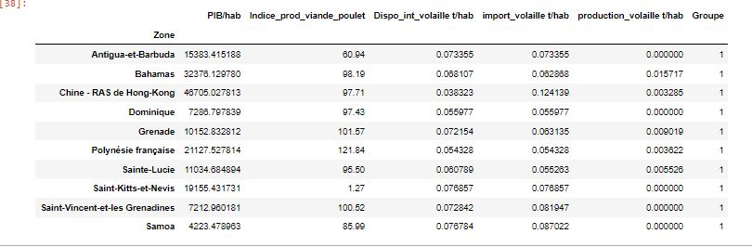
LE GROUPE 1 Au vu des caractéristiques de chaque groupe la combinaison la plus favorable à la sélection du meilleur groupe en terme de besoin de viande de volaille met en avant le groupe 1 :
PIB/hab 17465.828702
Indice_prod_viande_poulet 86.096000
Dispo_int_volaille t/hab 0.064952
import_volaille t/hab 0.073489
production_volaille t/hab 0.003717
L'importation est très élevé contrairement à la production qui est très bas.

Slide 12
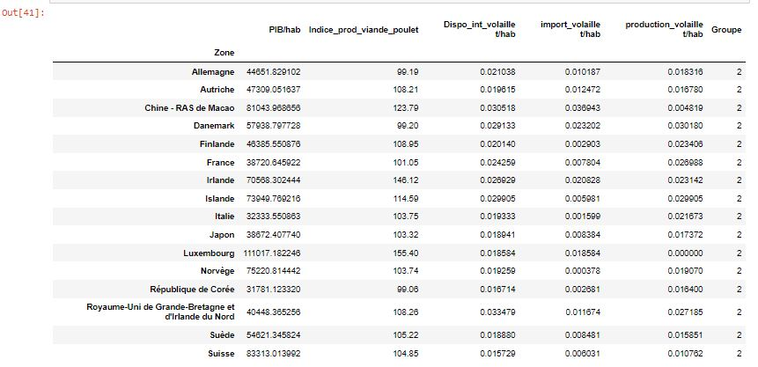
le cluster du groupe 1 est composé de plusieurs pays lointain principalement des iles l'export vers ces pays risque d'être compliqué. on choisira le deuxième cluster qui a la combinaison favorable à la sélection du meilleur groupe en terme de besoin de viande de volaille le groupe 2
PIB/hab 57998.482454
Indice_prod_viande_poulet 111.543750
Dispo_int_volaille t/hab 0.022653
import_volaille t/hab 0.011133
production_volaille t/hab 0.018866
Un PIB assez important Un Indice production de viande de poulet assez faible des 5 groupes
Une Disponibilité intérieur en volaille t/hab un des plus élevés
Une Importation t/hab un des plus élevé
Une production de volaille t/hab un des plus élevés

Slide 13
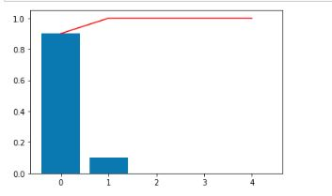
VI. Analyse des composants principales (ACP)
L'analyse en composantes principales (ACP) est un outil couramment utilisé pour la réduction de dimension des données.

Slide 14
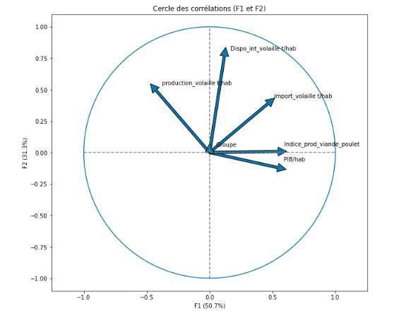
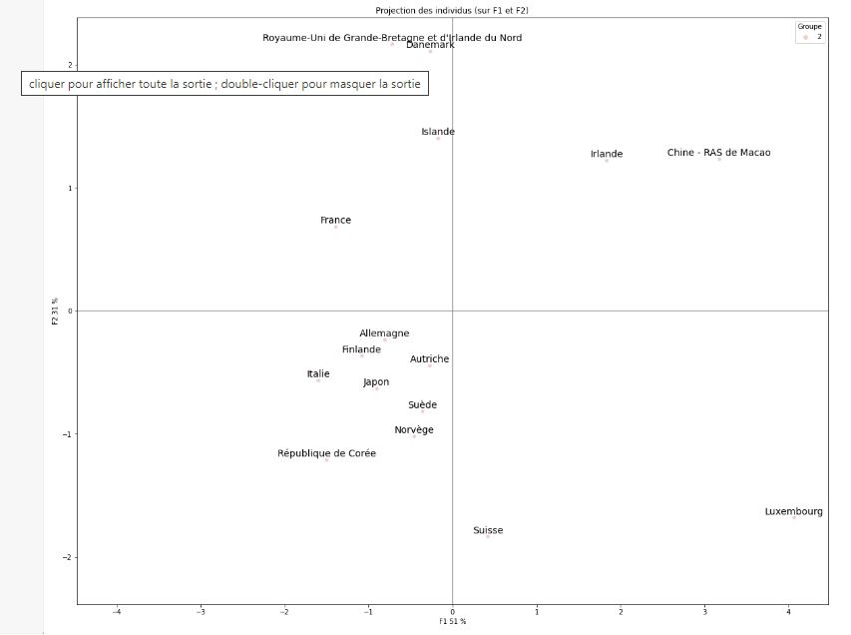
VI. Analyse des composants principales (ACP)

Slide 15
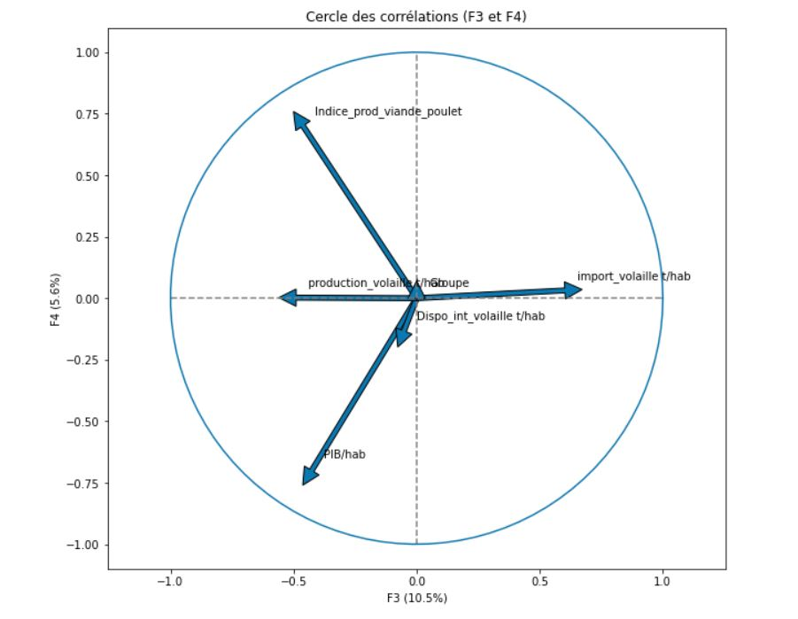
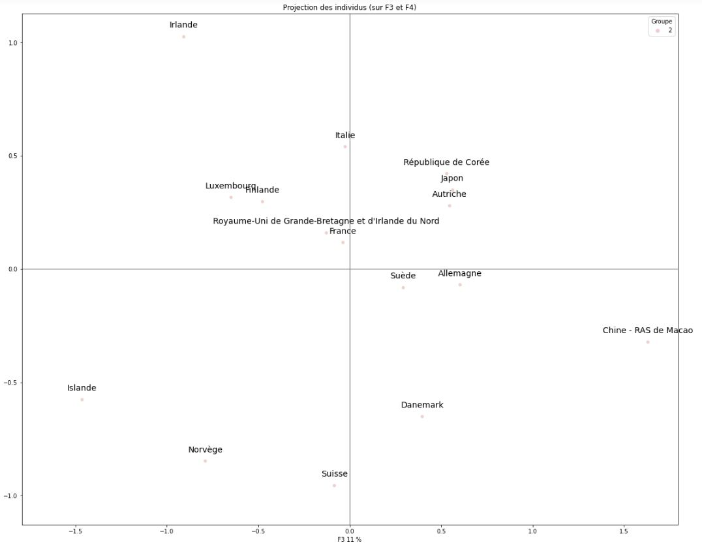
VI. Analyse des composants principales (ACP)

Slide 16
VII. Conclusion
Suède
Allemagne
Danemark
Autriche

